Slide 1
Тестирование и Debugging
Никита Куликов

Slide 2
Содержание
Вступление
Ковыряем Android Debug Bridge
Дебаг-поинты
Блиц
Тестирование

Slide 3

Вступление ➡️

Slide 4
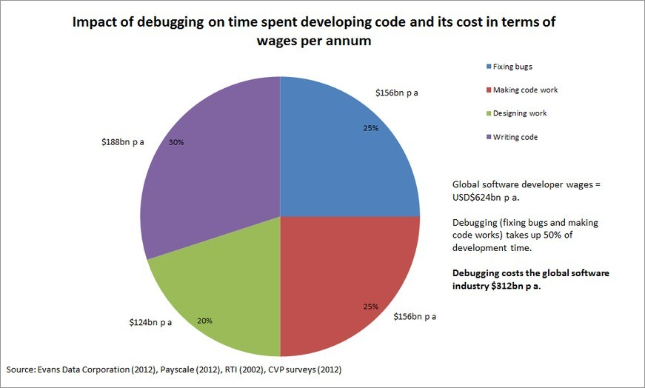

Slide 5
Android Debug Bridge 🔗

Slide 6
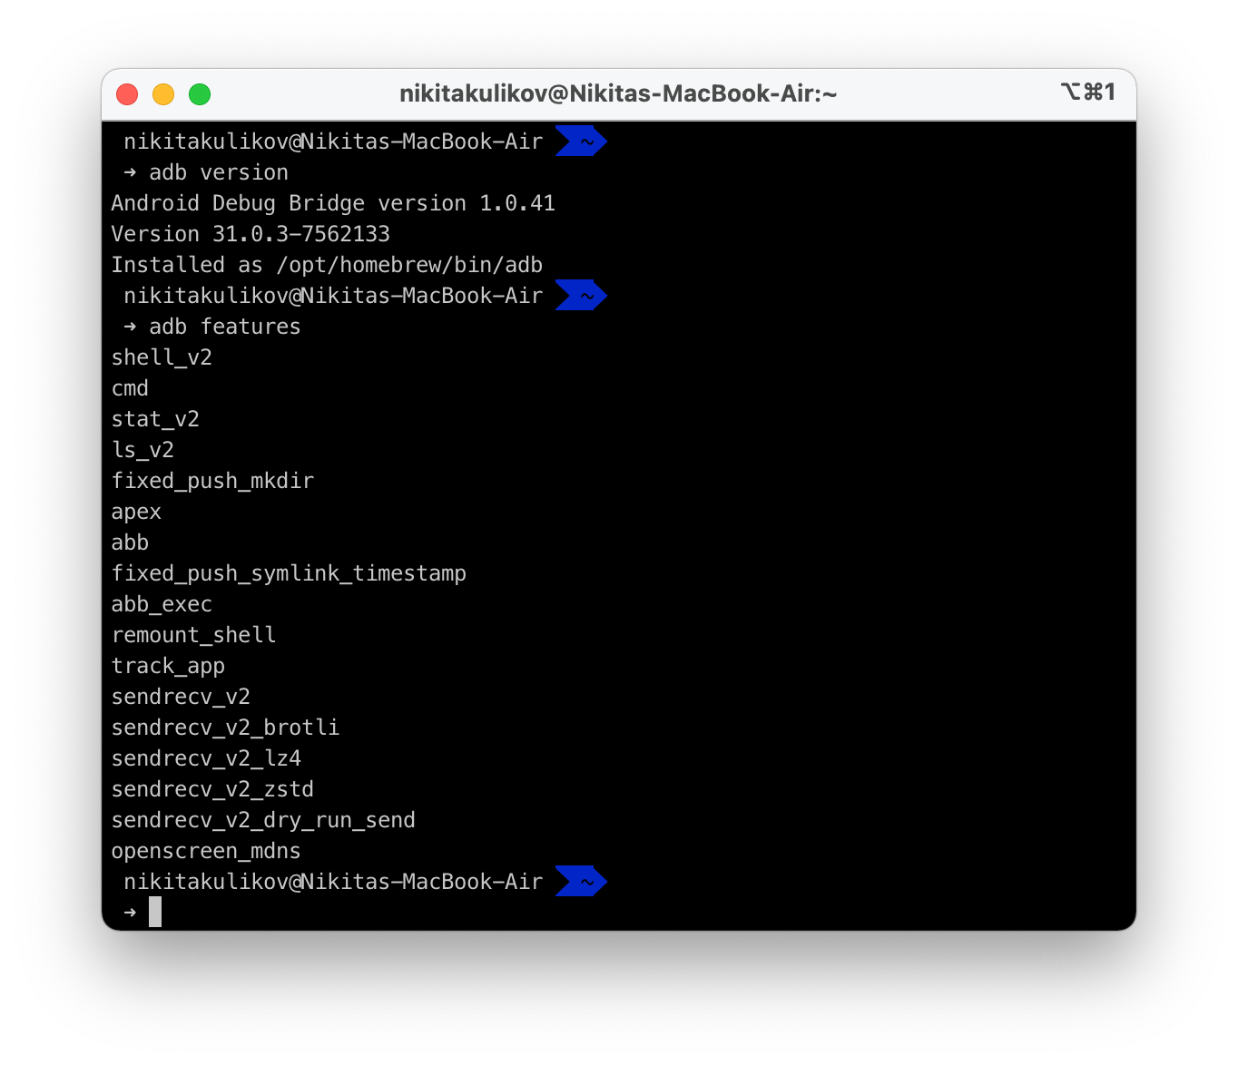
ADB Версионированность

Slide 7
Как работает ADB
ADB Binary
Android device
ADB Server
ADB Helper
USB
ADB Client
Service

Slide 8
Как работает ADB – Не только USB
ADB Binary
Android device
ADB Server
ADB Helper
USB
или
TCP
ADB Client
Service

Slide 9
TCP
📱
Emulator
🌐
Internet
🖥️
Ethernet
📶 Wi-Fi

Slide 10
Не только USB | Код
$ adb tcpip 5555
$ adb connect device-ip
$ adb usb

Slide 11
Emulator 📱
$ adb emu help

Slide 12
Many devices
$ adb devices
$ adb –s emulator-5554 emu help

Slide 13

Debug-point 🔴

Slide 14
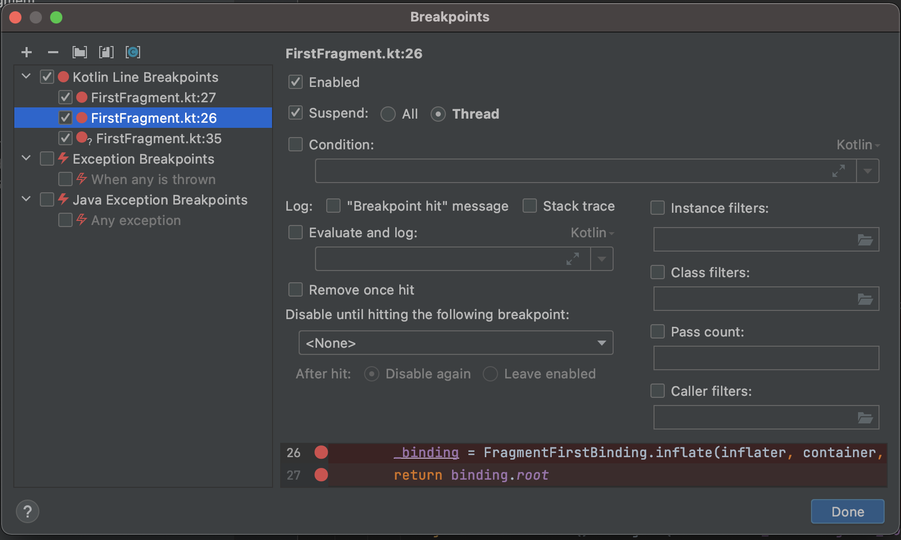
Дебаггинг

Slide 15
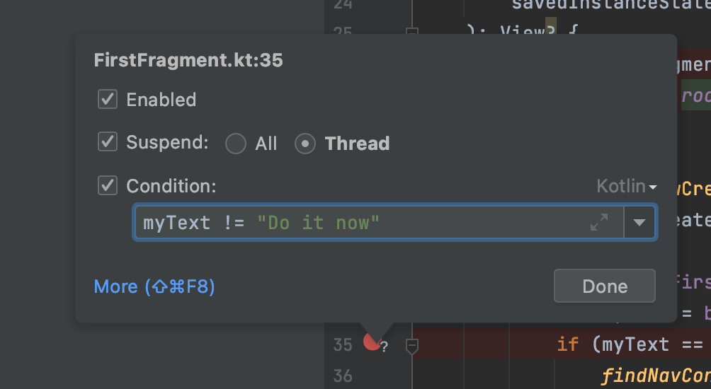
Break point condition

Slide 16

Debug Блиц 🎉

Slide 17
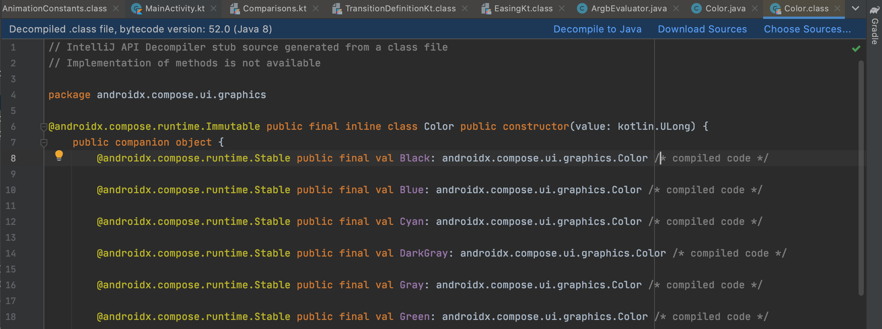
Где искать Source?

Slide 18

# git bisect

Slide 19
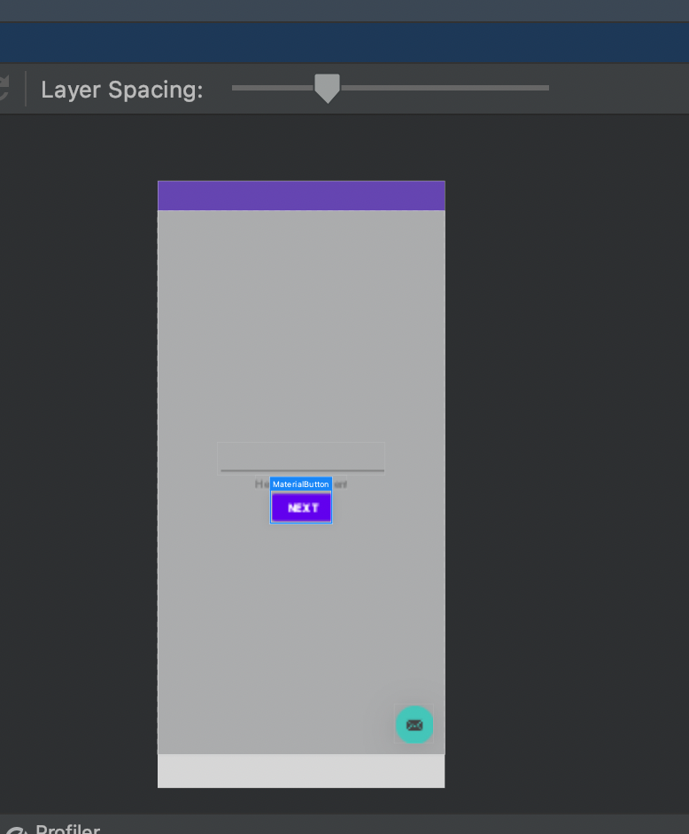
Layout inspector

Slide 20
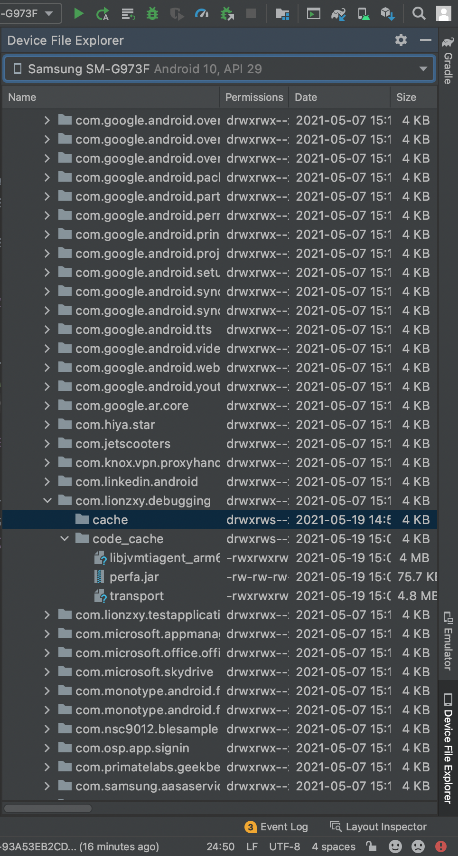
File Inspector

Slide 21
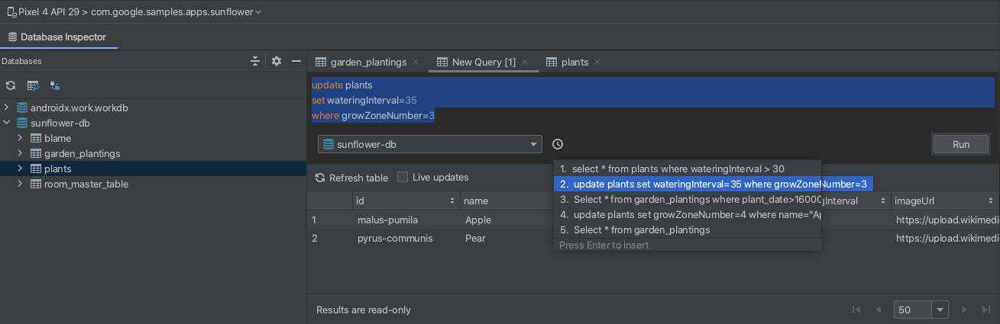
Database Inspector

Slide 22
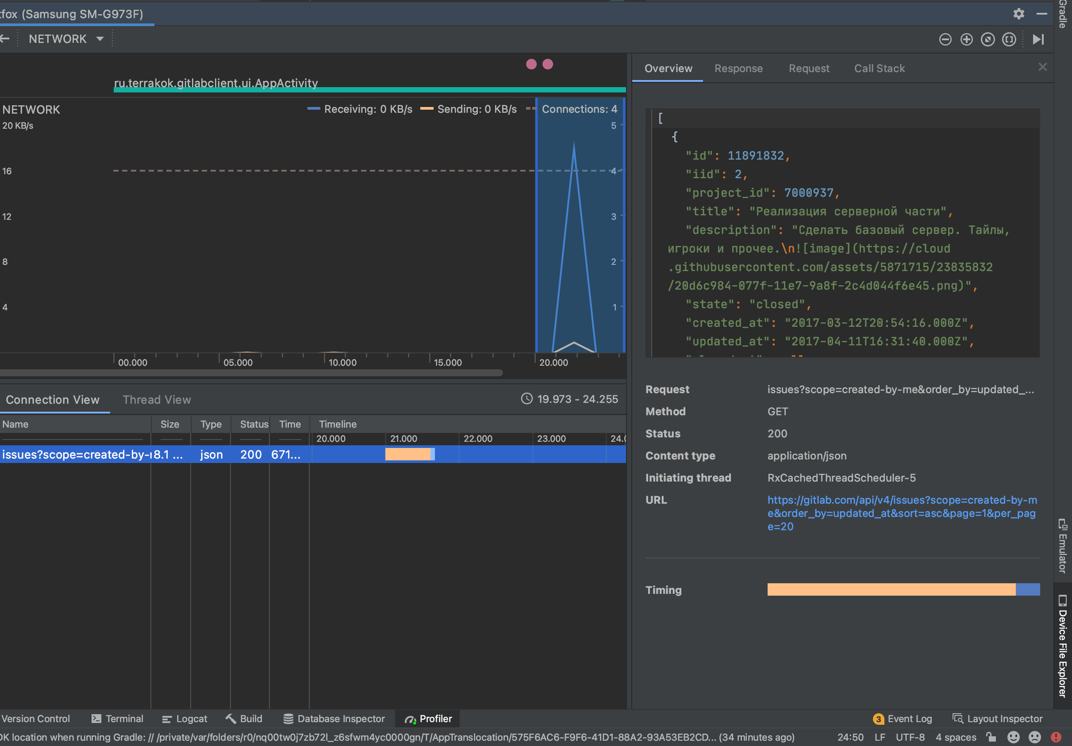
Network Inspector

Slide 23
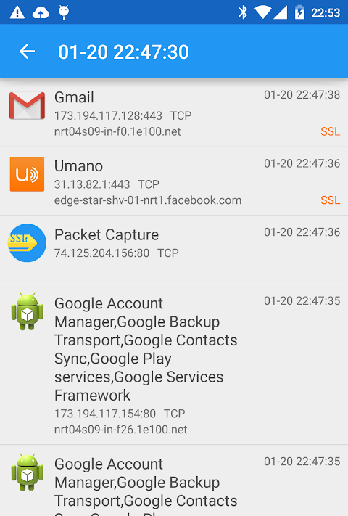
Network sniffer

Slide 24
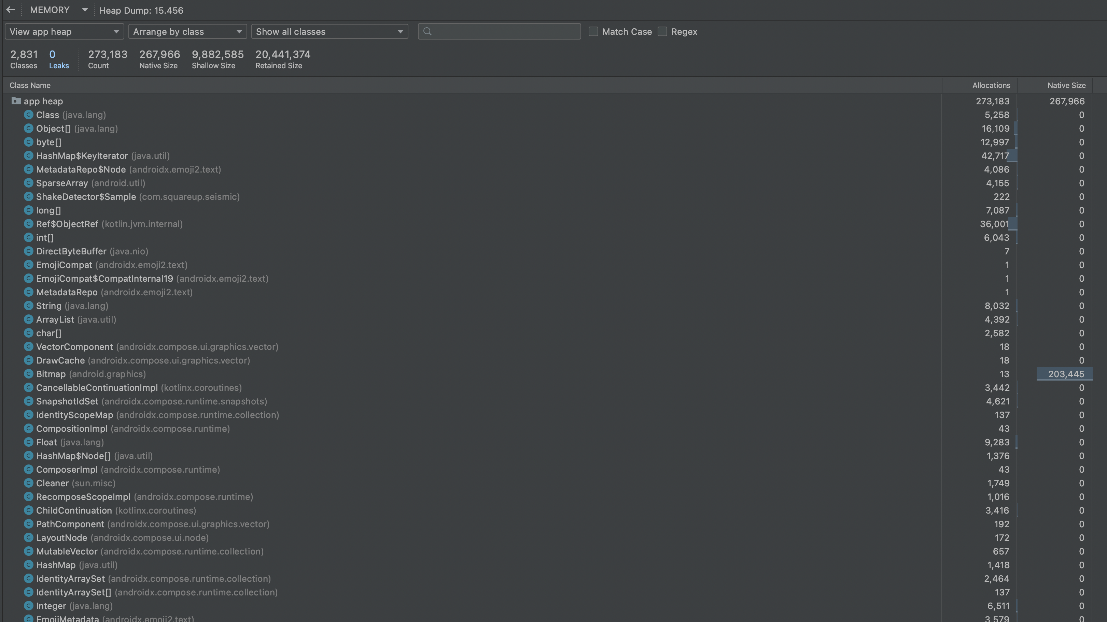
Memory Inspector

Slide 25
Memory Inspector (ADB)
$ adb shell am dumpheap <pid> <output-file-name>

Slide 26
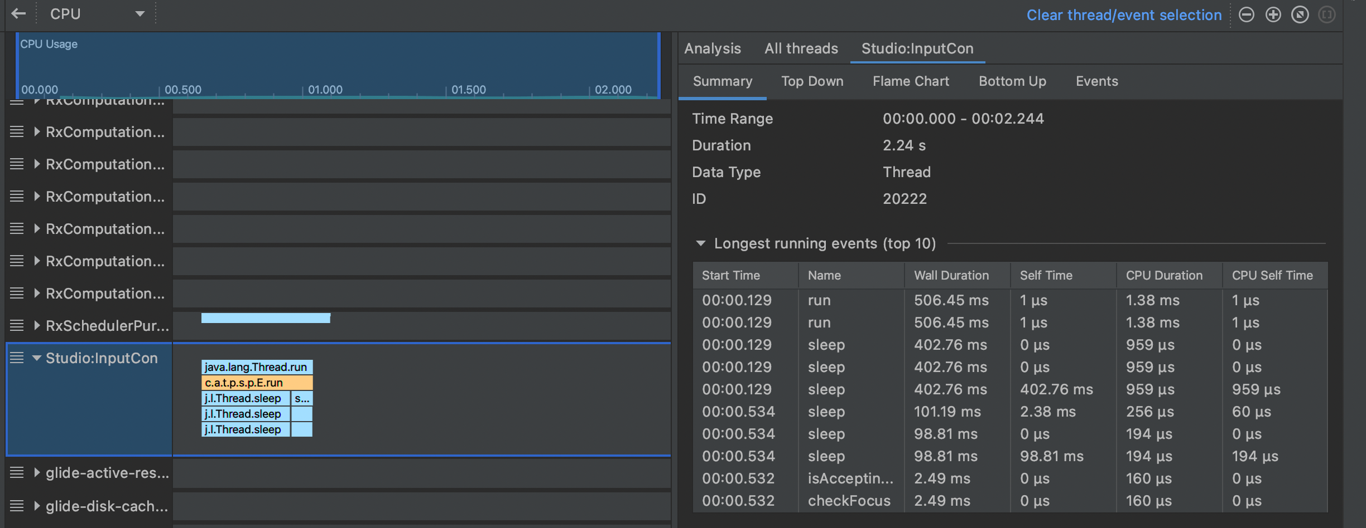
CPU Profiler

Slide 27
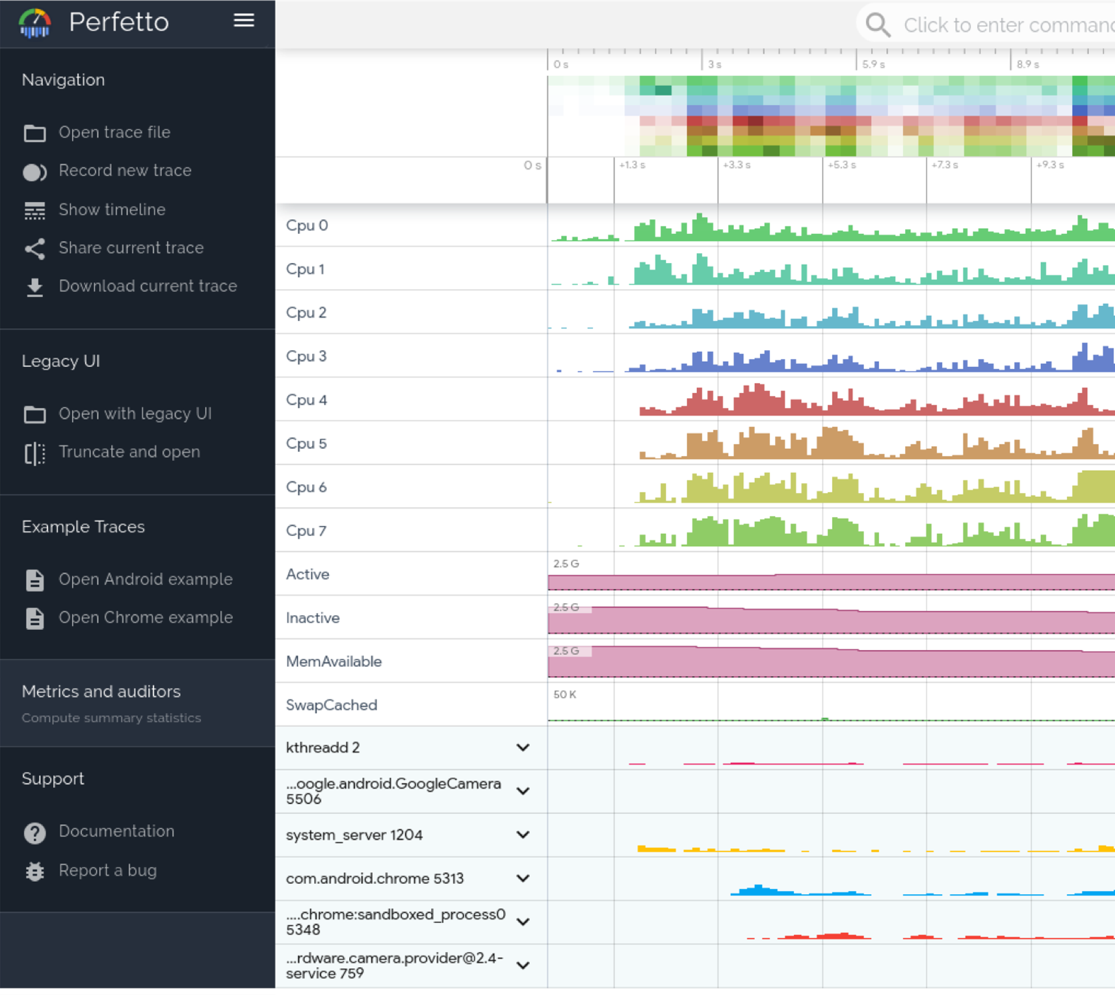
Systrace + Perfetto

Slide 28
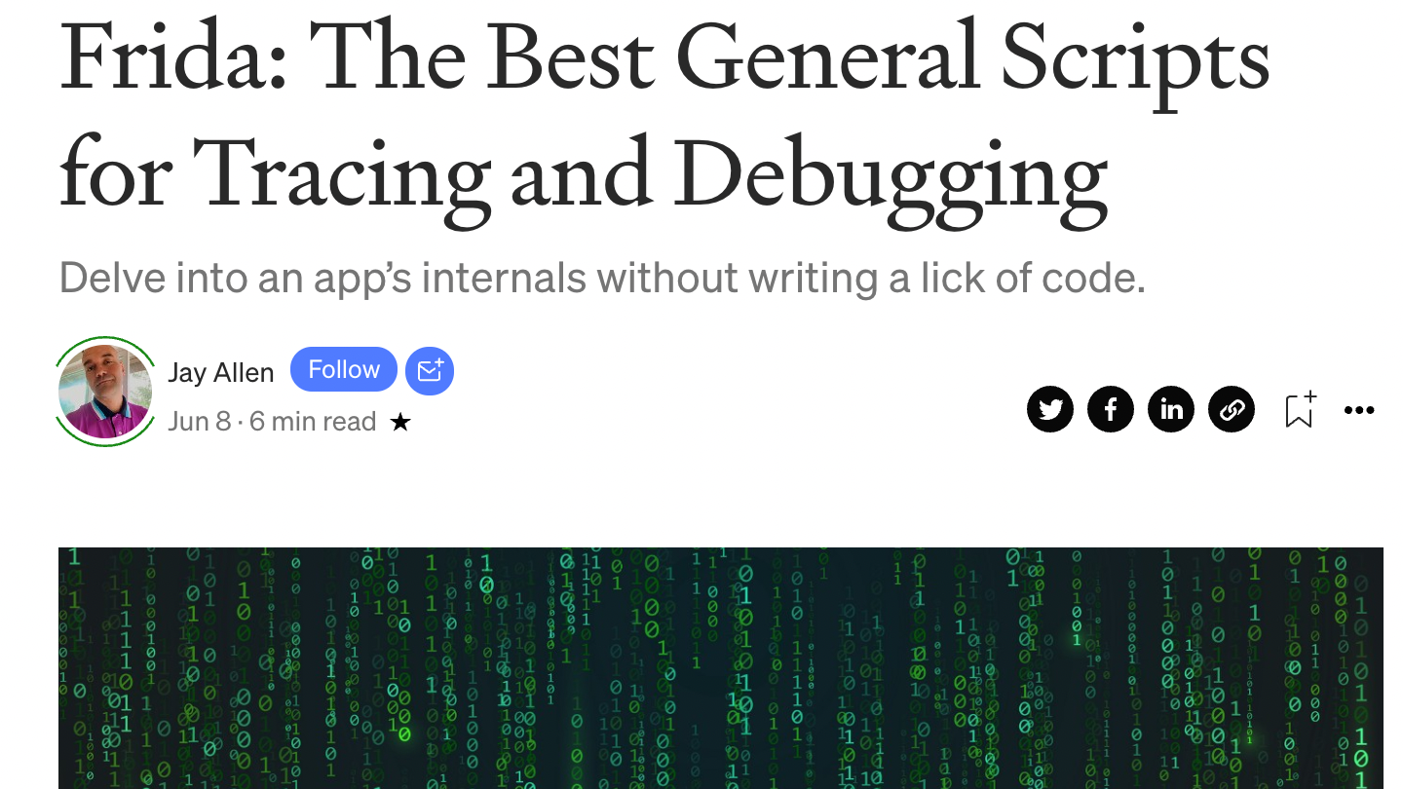
Method Hooking (Frida)

Slide 29
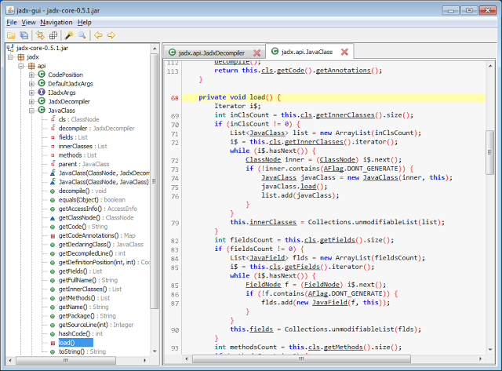
JADX

Slide 30
Тестирование

Slide 31
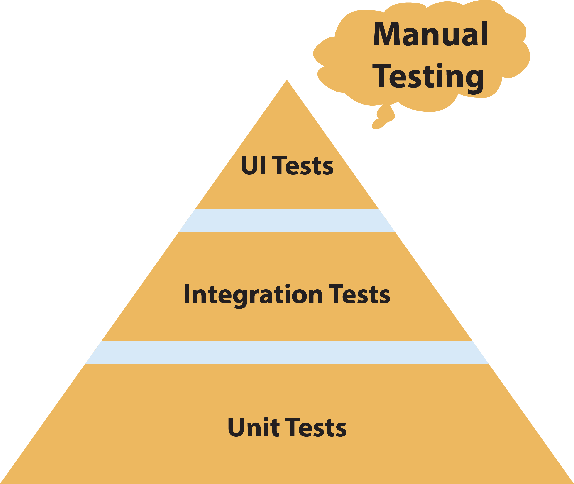
Уровни тестирования
Unit tests
Пишут на каждый класс в каждом PR
Integration tests
Пишут когда нельзя написать unit-test на кейс
UI Tests
Пишут когда все тесты уже написаны и хочется покрыть больше

Slide 32
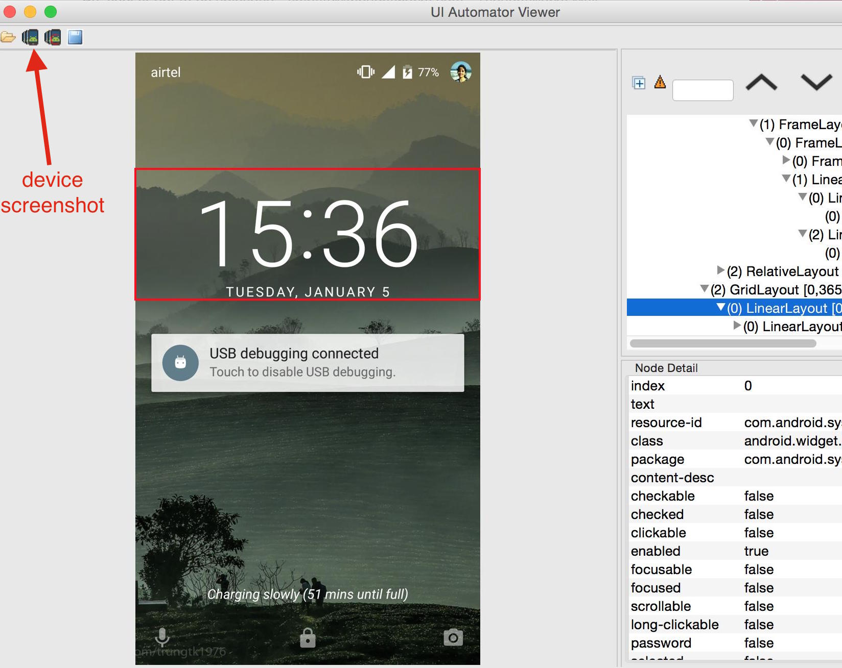
UI Automator

Slide 33
Полезные ссылки
Как работа с тикетом «Тормозит скролл в RecyclerView» растянулась на три недели (YouTube)
Рассказ про Frida/Flipper и обзорный доклад (YouTube)
Дебаг GPU (YouTube)
Мониторинг приложений в проде (YouTube)
Как работать с ADB (YouTube)

